Slide 1
CÔNG TY TNHH CÔNG NGHIỆP CHÍNH XÁC CHENKAI
制作：Hồ Văn Tùng

Slide 2
HƯỚNG DẪN KHAI ĐƠN SẢN XUẤT
BỘ PHẬN THỰC HIỆN: QUẢN LÝ

Slide 3
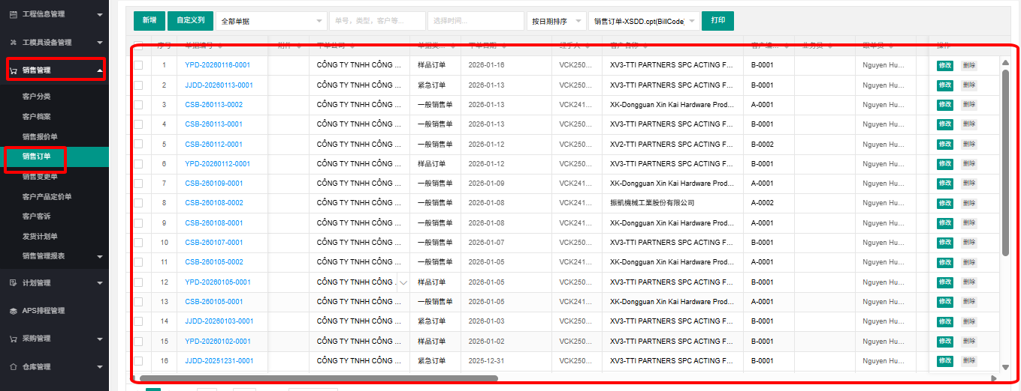
B1: Kiểm tra xem đơn bán hàng thông thường của BPNV
đã tạo hay chưa.

Slide 4
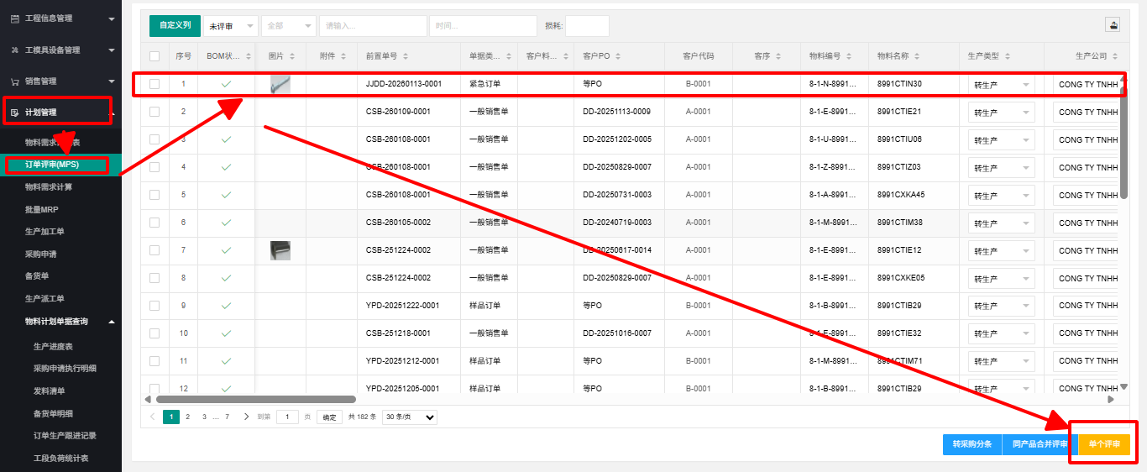
B2: Sau khi NV tạo đơn bán hàng thông thường xong qua
订单评审 duyệt đơn bán hàng thông thường mình có thể chỉnh số lượng
Sản xuất lớn hơn so với lại số lượng khai đơn bán hàng thông thường.
Điền vào ô 制造数量 để chỉnh sửa.

Slide 5
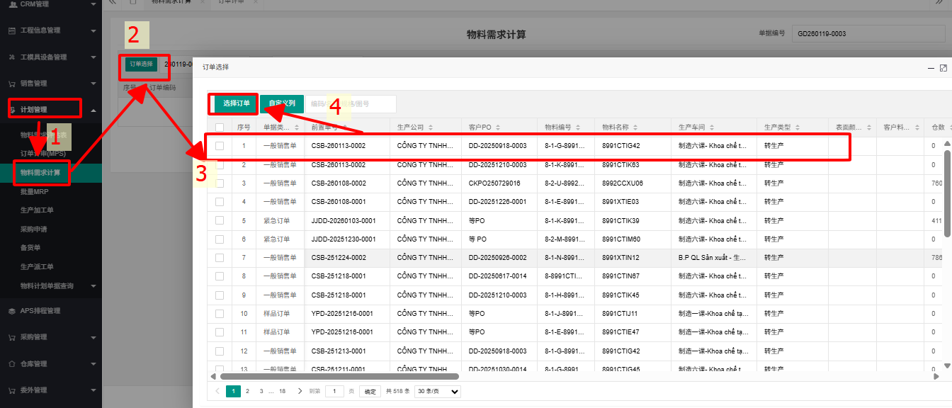
B3: Sau khi SQ duyệt đơn bán hàng thông thường thì mình vào 物料需求计算 tạo
mới chọn đúng tên hàng quy cách số lượng đơn bán hàng vừa tạo để khai
đơn.

Slide 6
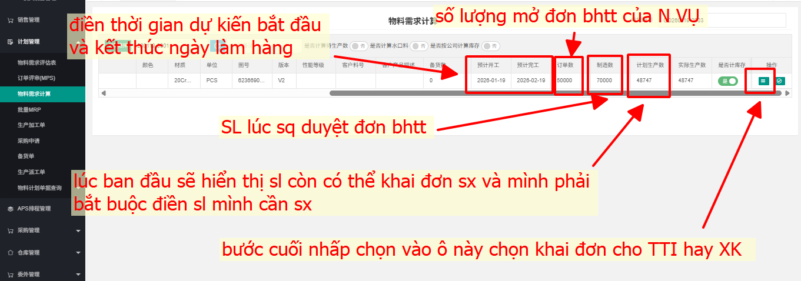
B4: Điền ngày dự kiến quá trình làm hàng thời gian bắt đầu và kết thúc, điền sl
cần sản xuất.

Slide 7
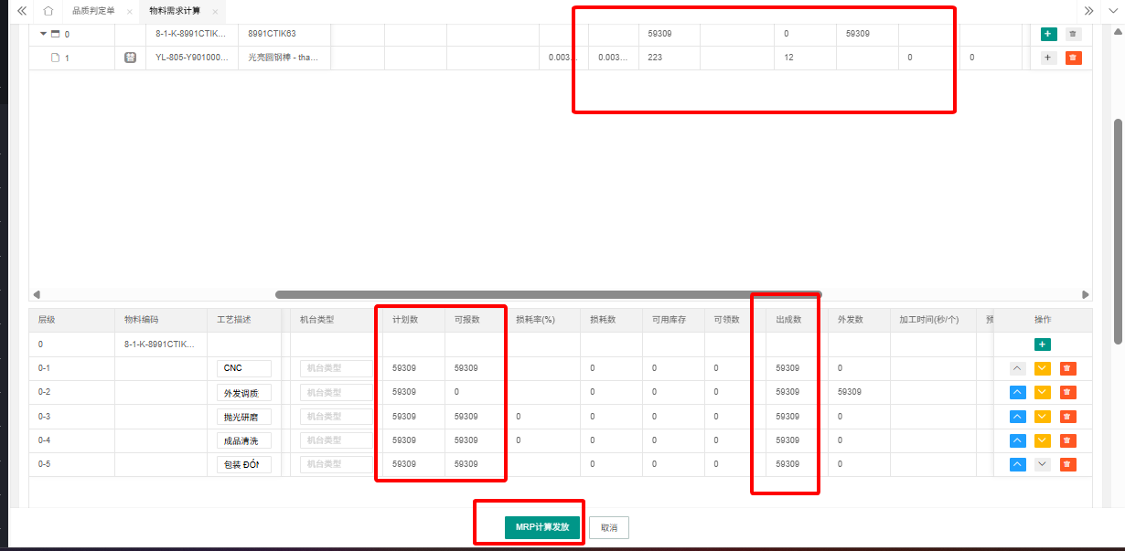
B5: Sau khi chọn bom TTI hay Xk xong sẽ hiển thị bảng như bên dưới cần kiểm
Xem công đoạn đúng chưa và sl có đúng không không sau đó bấm nút xanh
Để lưu lại.

Slide 8
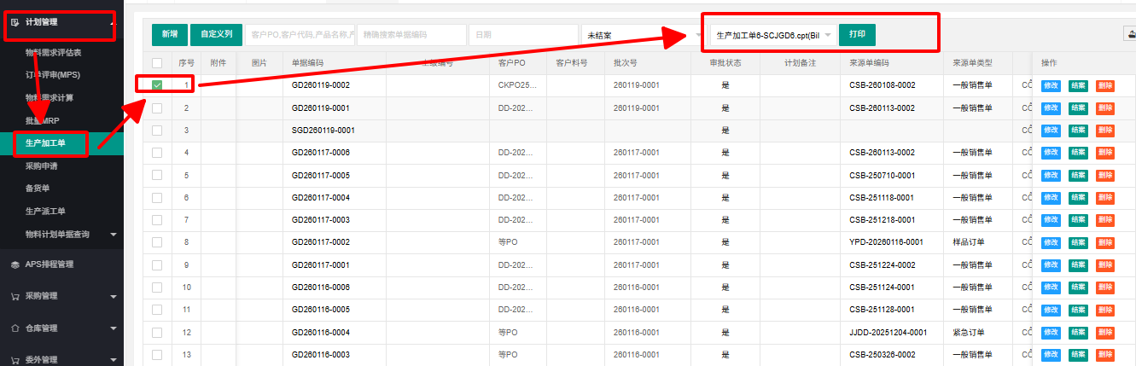
B6: Sau khi lưu đơn GD sẽ xuất hiện ở phần 生产加工单 cần chọn GD vừa khai
đơn sau đó in ra đưa cho Công Trình xác nhận công đoạn, mô tả gia công, …

Slide 9
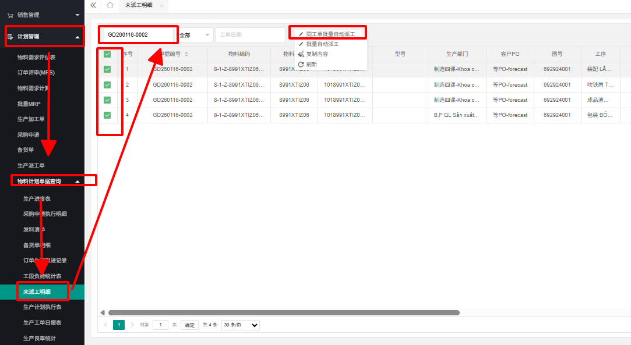
B7: Sau khi kiểm tra xong vào 未派工明细 để phân khai khai ra từng tờ syll
Nhập GD vừa khai đơn ra tích chọn tất cả sau đó chuột trái vào bất kì dòng nào
Chọn dòng đầu tiên.

Slide 10
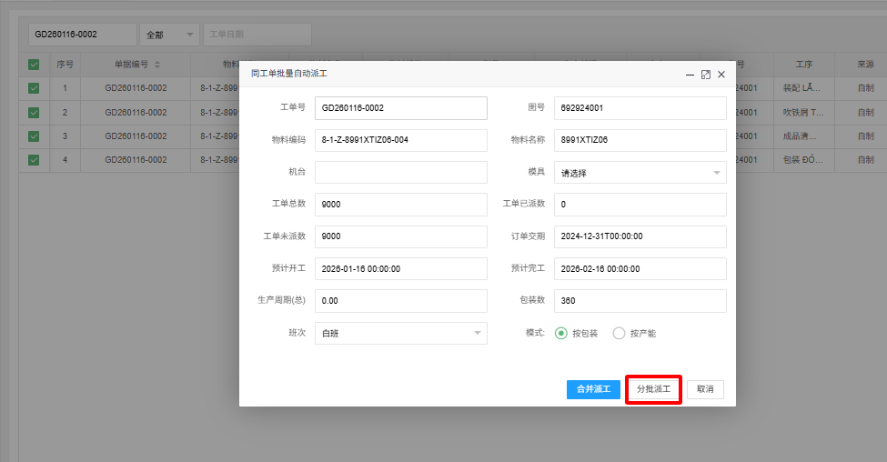
B8: Kiểm tra thông tin sau đó nhấp vào ô khoanh đỏ để phân tách ra từng tờ
Syll.

Slide 11
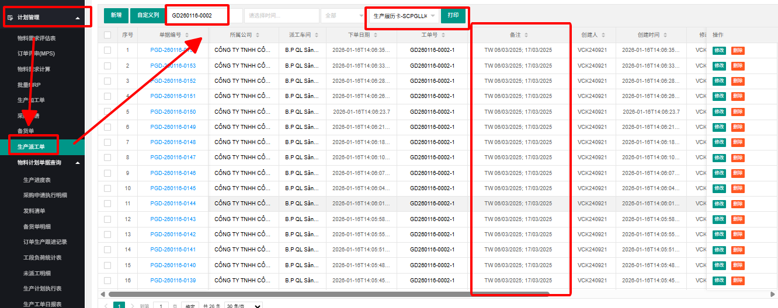
B9: Sau khi phân khai quay lại mục 生产派工单 để in syll nhập GD sau đó chọn
tất cả rồi bấm in ở phần này mục ghi chú cũng cần sửa chữa ghi nội dung xuất
cho nhà nào như ảnh bên dưới.

Slide 12
Thank You!!

